Slide 1
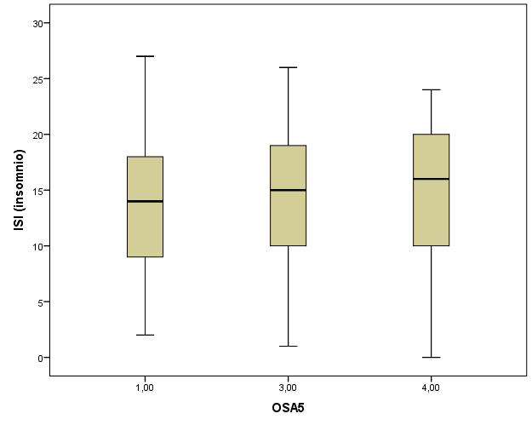
ASOCIACIÓN ENTRE APNEA DEL SUEÑO E INSOMNIO
C.M. Carrasco Carrasco, J. Díez Sierra, F. Campos Rodríguez . Servicio de Neumología. Hospital Virgen de Valme. Sevilla.
OBJETIVO
METODOLOGÍA
Los síntomas de insomnio son frecuentes en pacientes con apnea del sueño (AS). El objetivo de nuestro estudio es analizar si el insomnio y la AS están asociados.
Estudio transversal. Se incluyeron todos los pacientes entre 18 y 80 años estudiados mediante polisomnografía por sospecha de AS entre enero y octubre de 2019 en nuestro hospital. El insomnio se valoró mediante el cuestionario Insomnia Severity Index (ISI), definiéndose como insomnio ≥15 puntos. La depresión y la ansiedad se investigaron mediante las subescalas de depresión y ansiedad del Hospital Anxiety and Depression questionnaire (HAD-D y HAD-A). Se definió como AS un índice de apnea-hipopnea (IAH)≥5, clasificándose en leve, moderada o grave si el IAH era 5-14.9, 15-29.9 o ≥30, respectivamente.
RESULTADOS
VARIABLES ASOCIADAS A LA PRESENCIA DE INSOMNIO. ANÁLISIS BIVARIADO
 | Pacientes sin insomnio (n=80) | Pacientes con insomnio (n=74) | p
Edad | 56 (41-68) | 50 (42,5-61,7) | 0,069
IMC | 28,7 (26,4-34) | 31 (27,7-34,8) | 0,526
IAH | 19,9 (10,1-32,2) | 21,3 (13-37,3) | 0,681
IAH REM | 30,6 (16,1-48,2) | 37,3 (11-56,3) | 0,288
IAH supino | 22,4 (10,7-39,7) | 29,2 (13,4-46,1) | 0,420
CT90 | 0,5 (0-4,1) | 0,5 (0,1-2,4) | 0,452
ID3% | 13,6 (5-27,5) | 17,3 (6,6-32,8) | 0,608
SaO2 mín | 86 (80-90) | 84 (80-89) | 0,461
Epworth | 9 (6-12) | 10 (6-15) | 0,293
HAD-A | 8 (4-12) | 10,5 (7-14) | <0,005
HAD-D | 4 (2-7) | 7,5 (5-10) | <0,005
Puntuación ISI en AS
CARACTERÍSTICAS DE LA POBLACIÓN (n=154)
Sexo masculino (%) | 82 (53,2) | IMC (kg/m2) | 30 (27-35)
Edad (años) | 53 (44-66) | Ansiedad o depresión (%) | 49 (31,8)
BZDs e hipnóticos (%) | 52 (33,8) | Antidepresivos (%) | 39 (25,3)
PREVALENCIA DE AS (n=154)
No AS | 18 (12)
AS | 136 (88.3)
AS leve (IAH 5-14.9) | 32 (23,5)
AS moderado (IAH 15-29.9) | 49 (36)
AS grave (IAH≥30) | 55 (40,4)
p=0,45
14
15
16
AS leve AS moderado AS grave
CARACTERÍSTICAS DEL ESTUDIO DE SUEÑO (n=154)
IAH | 21,2 (12-39,7) | CT90 | 0,5 (0,1-3,9)
IAH REM | 32,5 (14,6-49,3) | ID3% | 15,3 (6-32,8)
IAH supino | 23,7 (12,2-46,8) | SaO2 mín | 85 (80-89)
Prevalencia de insomnio en AS
p=0,59
13
25
28
Prevalencia de insomnio
n=32
n=49
n=55
CUESTIONARIOS (n=154)
Epworth | 9 (6-14) | ISI | 14 (10-19)
HAD-D | 5 (3-9) | HAD-A | 8 (4,7-12)
CONCLUSIONES
Análisis de Regresión logística.
Variables predictoras independientes de insomnio
La prevalencia de insomnio es alta entre los pacientes estudiados por sospecha de AS, si bien no hemos encontrado asociación entre ambas entidades. El insomnio sí parece estar más asociado a la depresión y la edad.
 | OR (IC95%) | P
Edad | 0,97 (0,94-0,99) | 0,028
HAD-D | 1,19 (1,09-1,31) | <0,005
Datos expresados en mediana (RIQ) o número de pacientes (%)

